Slide 1
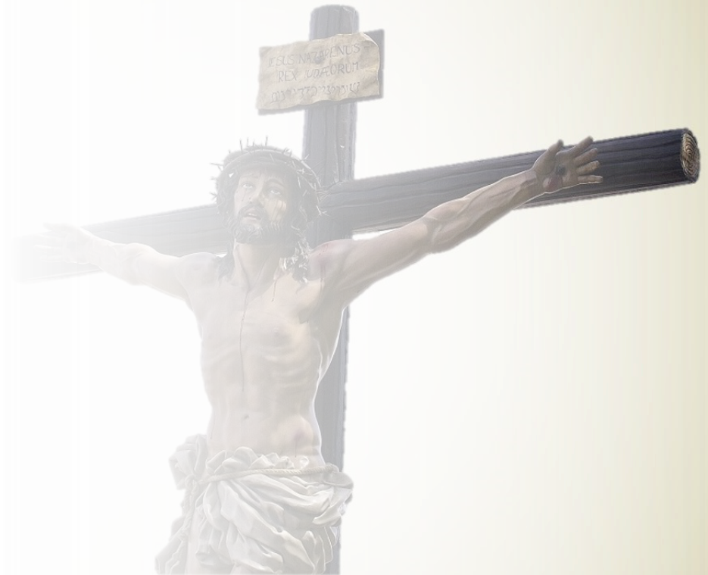
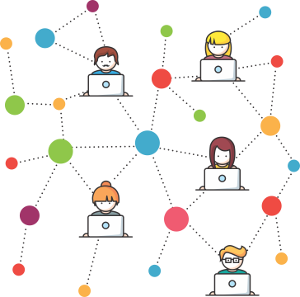
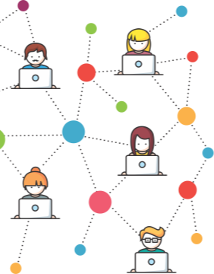
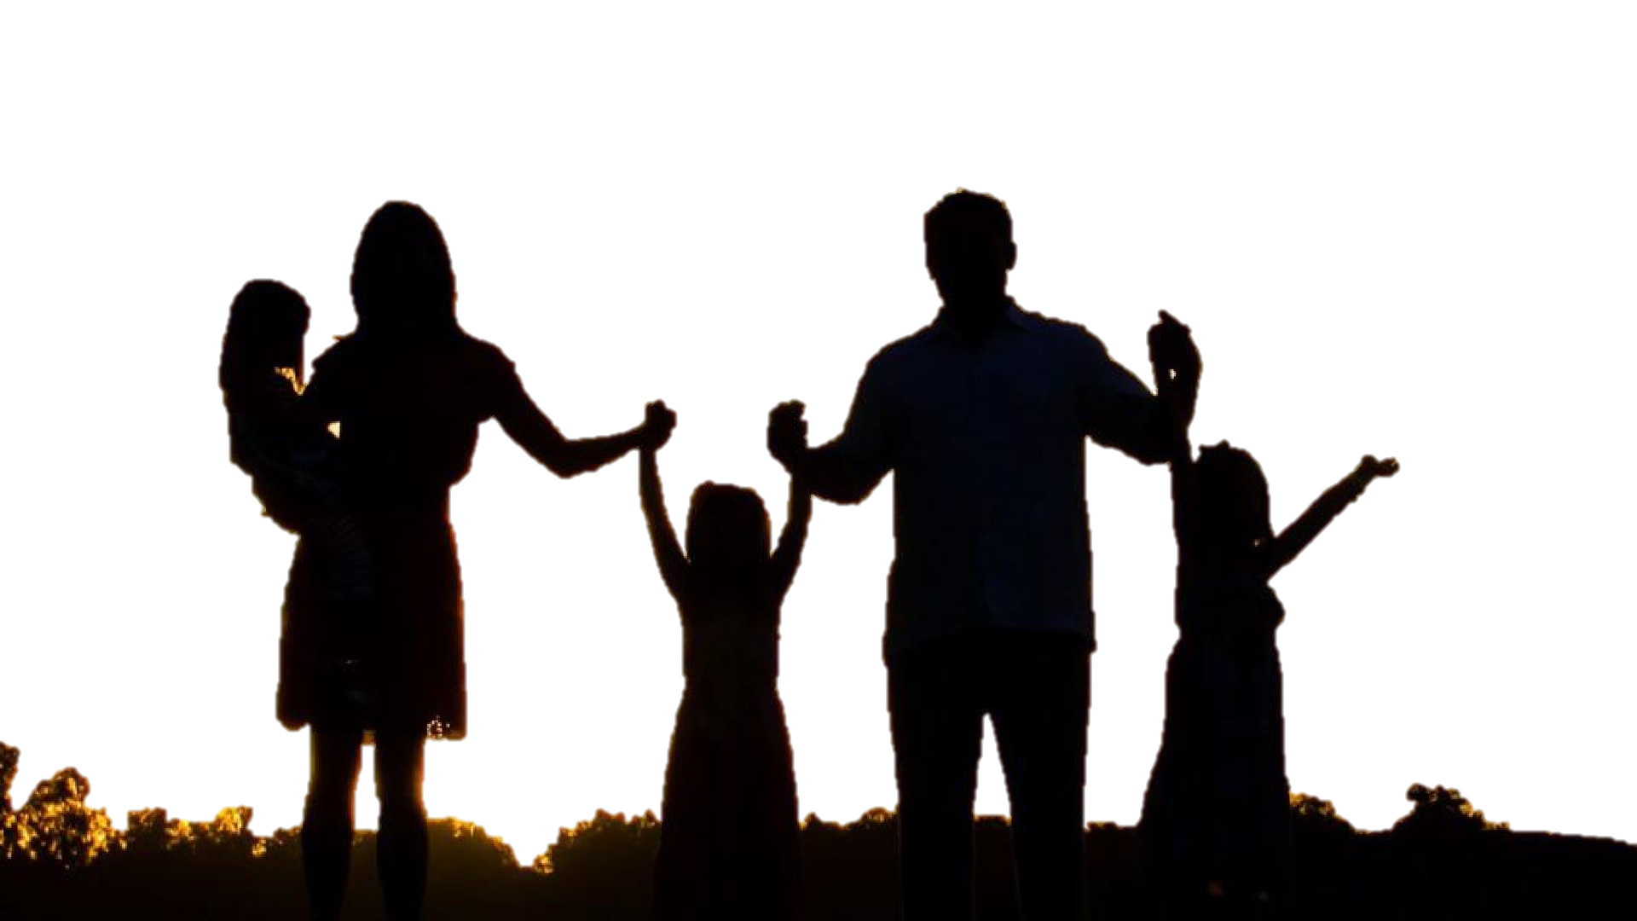
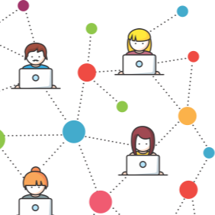
El amor de Dios
y su justicia
I Trimestre
Lección 7
EL PROBLEMA DEL MAL
Pr. Enoc Ruiz Ginez

Slide 2
El amor de Dios
y su justicia
“Enjugará Dios toda lagrima de los ojos de ellos; y ya no habrá mas muerte, ni habrá mas llanto ni clamor ni dolor, porque las primeras cosas ya pasaron” (Apo. 21: 4).
Pr. Enoc Ruiz Ginez

Slide 3
El amor de Dios
y su justicia
Samuel, un niño de una pequeña aldea, quedó atrapado entre los escombros tras un devastador terremoto. Su madre, Ana, lo encontró herido, pero con vida, y mientras lo abrazaba, una pregunta la atormentaba: ¿Por qué Dios permitió esta tragedia? A pesar de su fe, no podía comprender por qué el sufrimiento alcanzaba incluso a los inocentes. Esta misma interrogante ha inquietado a la humanidad durante siglos: Si Dios es bueno y todopoderoso, ¿por qué existe el mal?
Al repasar la lección de esta semana veremos que el mal es consecuencia del mal uso del libre albedrio, será erradicado al terminar el juicio en el santuario celestial. Mientras tanto, somos llamados a confiar en la providencia del Señor.
Pr. Enoc Ruiz Ginez

Slide 4
El amor de Dios
y su justicia
¿Qué debo saber?
1.
DETRÁS DEL ESCENARIO VISIBLE
2.
CONFIAR EN LA SOBERANÍA DIVINA
3.
EL LIBRE ALBEDRÍO
Pr. Enoc Ruiz Ginez

Slide 5
El amor de Dios
y su justicia
¿Qué debo saber?
1.
DETRÁS DEL ESCENARIO VISIBLE
Ante la experiencia del sufrimiento a menudo surgen preguntas
¿Por qué a mí?
¿Por qué a los malos no les pasa nada? ¿Hasta cuándo Señor?
Pr. Enoc Ruiz Ginez

Slide 6
El amor de Dios
y su justicia
¿Qué debo saber?
1.
DETRÁS DEL ESCENARIO VISIBLE
El sufrimiento es una consecuencia natural del pecado y no un castigo Divino. Job declaró “cuando yo esperaba el bien, entonces vino el mal; cuando esperaba la luz, vino la oscuridad” (Job 30: 26).
Pr. Enoc Ruiz Ginez

Slide 7
El amor de Dios
y su justicia
¿Qué debo saber?
1.
DETRÁS DEL ESCENARIO VISIBLE
Jesús experimento el sufrimiento por causa del pecado, en la cruz dijo: “Dios mío, Dios mío ¿Por qué me has desamparado?” (Mat 27: 46).
Pr. Enoc Ruiz Ginez

Slide 8
El amor de Dios
y su justicia
¿Qué debo saber?
1.
DETRÁS DEL ESCENARIO VISIBLE
Job se había hecho muchas preguntas, de porque le habían sobrevenido muchos males, hasta que Dios le respondió (Ver Job 38: 1, 2).
Pr. Enoc Ruiz Ginez

Slide 9
El amor de Dios
y su justicia
¿Qué debo saber?
1.
DETRÁS DEL ESCENARIO VISIBLE
Al final, Job declaró que hablaba cosas que “no comprendía” (Job 42: 3). Por lo tanto debemos aprender a confiar en el gobierno de Dios.
Pr. Enoc Ruiz Ginez

Slide 10
El amor de Dios
y su justicia
¿Qué debo saber?
2.
CONFIAR EN LA SOBERANÍA DIVINA
Dios proclamó en Isaías 55: 8, 9. “porque mis pensamientos no son como los de ustedes, ni sus caminos son mis caminos”.
Pr. Enoc Ruiz Ginez

Slide 11
El amor de Dios
y su justicia
¿Qué debo saber?
2.
CONFIAR EN LA SOBERANÍA DIVINA
Esta declaración nos muestra que nuestra mente finita no está en la capacidad de comprender la forma en como Él trata con el mal.
Pr. Enoc Ruiz Ginez

Slide 12
El amor de Dios
y su justicia
¿Qué debo saber?
2.
CONFIAR EN LA SOBERANÍA DIVINA
En el Salmo 73, el salmista ve el incremento y la prosperidad de la maldad (v. 3), todo parece injusto y cuestiona su integridad (v. 13, 14). “Hasta que, entrado en el santuario de Dios comprendí el fin de ellos” (v. 17).
Pr. Enoc Ruiz Ginez

Slide 13
El amor de Dios
y su justicia
¿Qué debo saber?
2.
CONFIAR EN LA SOBERANÍA DIVINA
1 Corintios 5: 10, dice “porque es necesario que todos nosotros comparezcamos ante el tribunal de Cristo, para que cada uno reciba lo que haya hecho…”
El santuario es el lugar donde Dios desarrolla este juicio.
Pr. Enoc Ruiz Ginez

Slide 14
El amor de Dios
y su justicia
¿Qué debo saber?
3.
EL LIBRE ALBEDRIO
El mal es el resultado del uso equivocado del “libre albedrio” por parte de los seres humanos (ver Gen 2: 16, 17).
Pr. Enoc Ruiz Ginez

Slide 15
El amor de Dios
y su justicia
¿Qué debo saber?
3.
EL LIBRE ALBEDRIO
Satanás se valió del libre albedrio de Adán y Eva para introducir el pecado y el mal en la historia de nuestra humanidad.
¿De qué manera el libre albedrio es un acto de amor de parte de Dios?
Pr. Enoc Ruiz Ginez

Slide 16
El amor de Dios
y su justicia
¿Qué debo saber?
3.
EL LIBRE ALBEDRIO
El amor y la libertad son sagrados para Dios, por eso Cristo murió en la cruz “para que todo aquel que el Él cree no se pierda, sino que tenga vida eterna” (Jn 3: 16).
Pr. Enoc Ruiz Ginez

Slide 17
El amor de Dios
y su justicia
¿Qué debo saber?
3.
EL LIBRE ALBEDRIO
Las aflicciones pueden ser grandes, pero “no son comparables con la gloria venidera que en nosotros ha de manifestarse” (Rom 8: 16).
¿Qué debeos hacer en medio de las aflicciones?
Pr. Enoc Ruiz Ginez

Slide 18
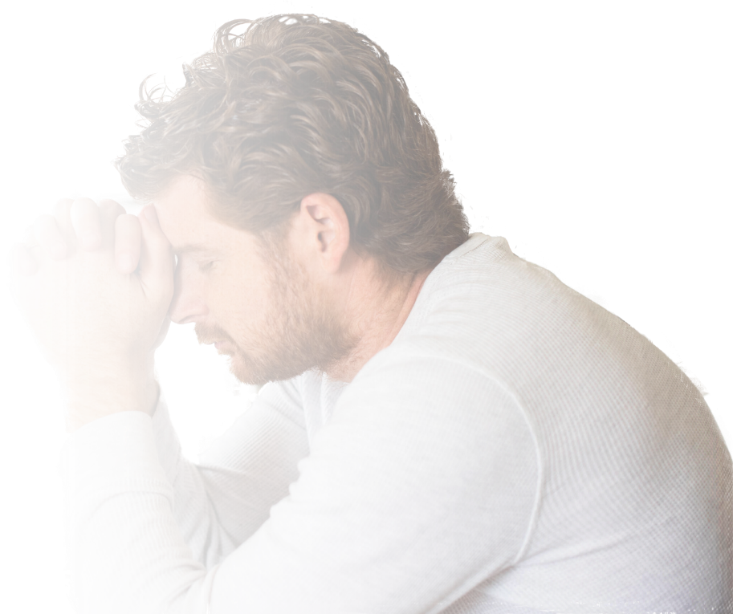
El amor de Dios
y su justicia
¿Qué debo sentir?
¿Qué debemos hacer cuando alguien dice que esta sufriendo porque Dios lo esta castigando?
¿Porque es tan importante comprender el asunto del santuario al hablar sobre el asunto del mal?
Si Dios nos creo con libertad para escoger ¿Quién es el culpable cuando alguien se pierde?
Pr. Enoc Ruiz Ginez

Slide 19
El amor de Dios
y su justicia
¿Qué debo hacer?
ALABA a Dios, porque Él tiene el control de todo y pronto erradicara con el mal.
COMPARTE con otros lo que has aprendido de la lección de esta semana.
NO DEJES de fortalecer el hábito de leer cada día tu Biblia y tu lección.
Pr. Enoc Ruiz Ginez

